Slide 1
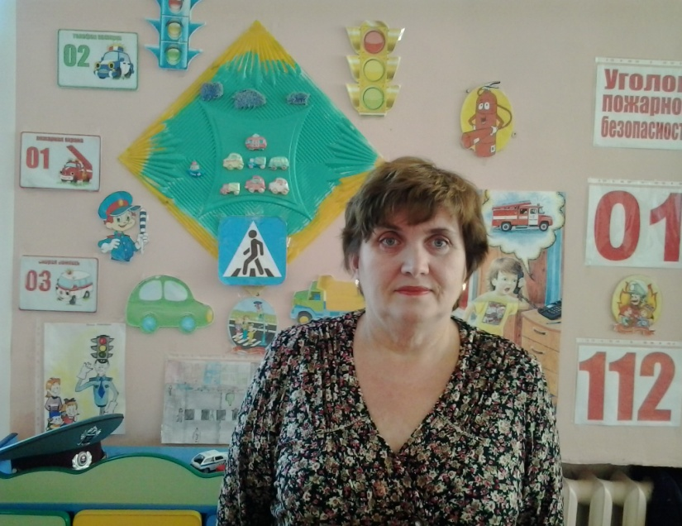
ПОРТФОЛИО
Воспитателя
Муниципального бюджетного дошкольного образовательного учреждения Детский сад № 5
«Звёздочка» пос. Бурмакино Некрасовского района Ярославской области
Стеценко Ирины Алексеевны

Slide 2
«Воспитание детей – это не милая забава, а задание, требующее тяжелых переживаний, усилий, бессонных ночей и много мыслей»
Януш Корчак

Slide 3
ОБЩИЕ СВЕДЕНИЯ
• Образование – среднее профессиональное
• Трудовой и педагогический стаж – 38 года
• Стаж работы в МБДОУ №5 – 18 лет
•Квалификационная категория – первая
С 2013 года являюсь общественным инспектором по защите прав детей дошкольного возраста

Slide 4
ОБРАЗОВАНИЕ
Название учебного заведения,
период учебы
Рыбинское педагогическое училище
1978 – 1980 гг.
Специальность:
дошкольное воспитание
Квалификация:
воспитатель детского сада

Slide 5
Методическая тема:
«Развитие самостоятельности и инициативности посредством сюжетно-ролевых игр».
Сроки изучения – 3 года
Результаты: мастер-класс,
обобщение опыта работы по теме

Slide 6
Прохождение курсов повышения квалификации
Наименование курсов | Сроки
«Введение ФГОС дошкольного образования» | 13.12.14г.- 20.12.14г
«ФГОС ДО организация игровой деятельности» | 03.10.16г 14.10.16г

Slide 7
РЕЗУЛЬТАТЫ ПЕДАГОГИЧЕСКОЙ ДЕЯТЕЛЬНОСТИ
Участие в профессиональных конкурсах, мастер-классах , семинарах, методических объединениях, круглых столах
Освоение образовательной программы
• Участие детей в конкурсах

Slide 8
В своей профессиональной деятельности руководствуюсь следующими принципами:
• Воспитатель воплощает в себе единство и целостность воспитательного процесса, обеспечивает согласованность всех его частей и последующее применение его принципов
• Личный пример является самым эффективным средством воспитательного воздействия.
Педагогическое кредо: воспитывать творческую личность ребенка может только творческая личность педагога

Slide 9
ИННОВАЦИОННАЯ ДЕЯТЕЛЬНОСТЬ
Проектная деятельность.
2014г. – проект «Друзья наши меньшие»;
2015г. – проекты «Подвиг нашего народа», «День Защитника Отечества», «Путешествие в сказку»;
2016г. – проекты «Музыкальное кафе», «Благоустройство участка на территории ДОУ»;
2017г. – проект «Зимний участок»,
2018г. – проект «Спешите делать добро».

Slide 10
УЧАСТИЕ В КОНКУРСАХ.
2014г. – 1 место по профилактике детского дорожного транспортного травматизма /Диплом ИМЦ, п. Некрасовское/
- благодарность ИМЦ и ДО ЦДТ «Созвездие» за подготовку участников конкурса «Педагог глазами детей»
2015г. – Диплом V Всероссийского конкурса «Ты гений», 2 место, номинация «Лучшее портфолио педагога»;
- Грамота МУ ДПО ИМЦ «Подвиг нашего народа» в номинации «Этот День Победы», 2 место;
- Сертификат МОУ ИМЦ «Лучшее портфолио педагога»;
- Диплом XVI Всероссийского творческого конкурса «Талантоха», «Хотят ли русские войны» 3 место
- Свидетельство ГОАУ ДОД ЯО «Центр детей и юношества», областной конкурс методических разработок, занятия по безопасно
сти дорожного движения;
- Диплом Всероссийского конкурса «Твори! Участвуй! Побеждай!», педагогический проект «Благоустройство участка территории ДОУ» 1 место;
2016г. – Диплом Всероссийской олимпиады для педагогов «Требования ФГОС к системе дошкольного образования», 1 место;
- Диплом Всероссийской олимпиады для педагогов «Формирование здорового образа жизни», 1 место

Slide 11
ГРАМОТЫ
2006 г. – грамота Департамента образования за многолетний творческий труд
2009 г. – грамота Управления образования за участие в районном конкурсе «Воспитатель года» – 2 место
2011 г. – грамота Администрации МБДОУ д/с №5 «Звездочка» за высокие результаты в организации воспитательно-образовательного процесса
2008 г. – грамота Министерства образования и науки РФ за значительные успехи в воспитании детей дошкольного возраста
2012 г. – грамота Департамента образования за многолетний творческий труд, достигнутые успехи в воспитании детей
2013 г. – грамота Администрации сельского поселения Бурмакино за высокие показатели в организации образовательного процесса, добросовестный многолетний труд
2013 г.- диплом всероссийского конкурса детских утренников – 2 место по Ярославской области
2014 г.- диплом педагога, подготовившего победителя Всероссийского творческого конкурса «В мире животных» – 3 место
2018г. -Грамота Управления образования Некрасовского МР

Slide 12
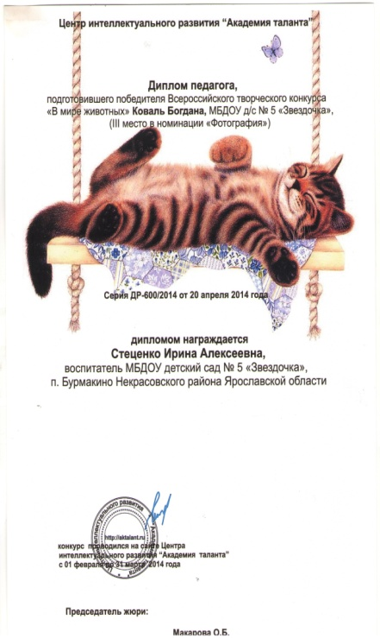
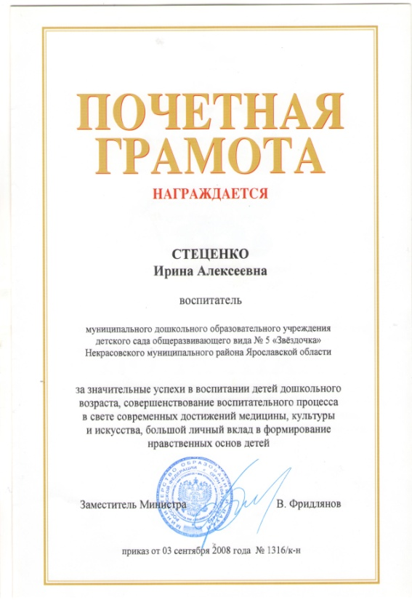

Slide 13
БЛАГОДАРНОСТИ

Slide 14
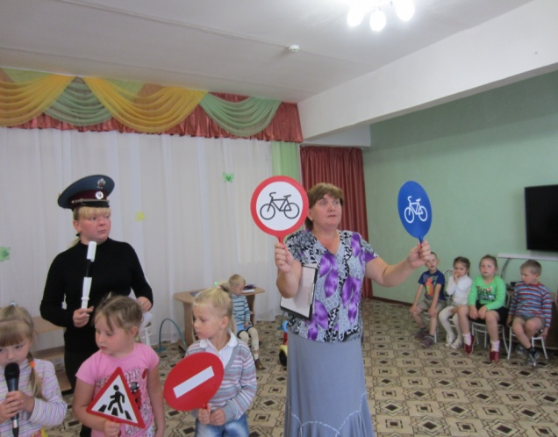
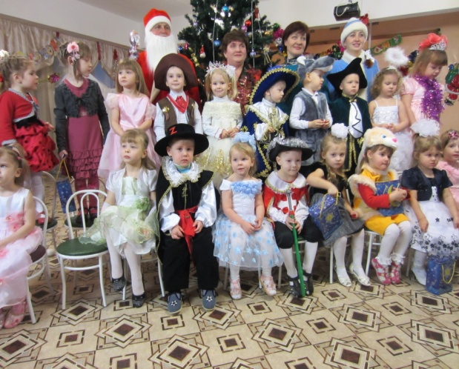
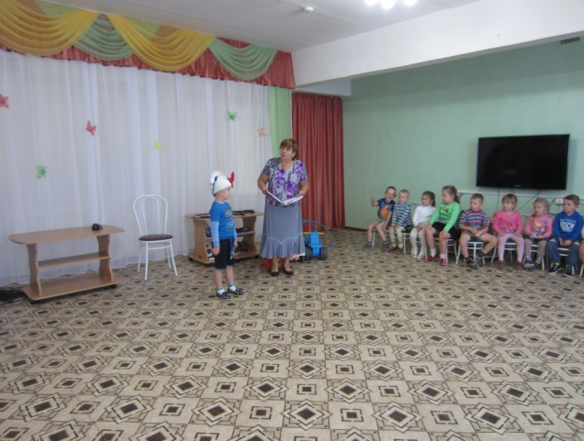
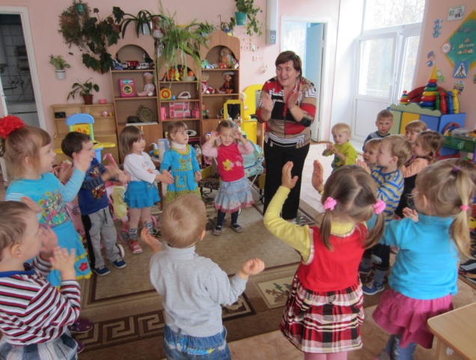
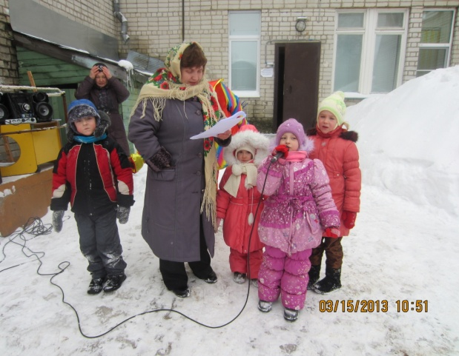
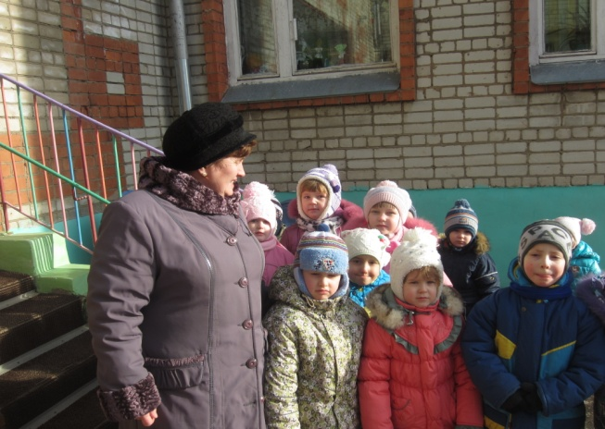
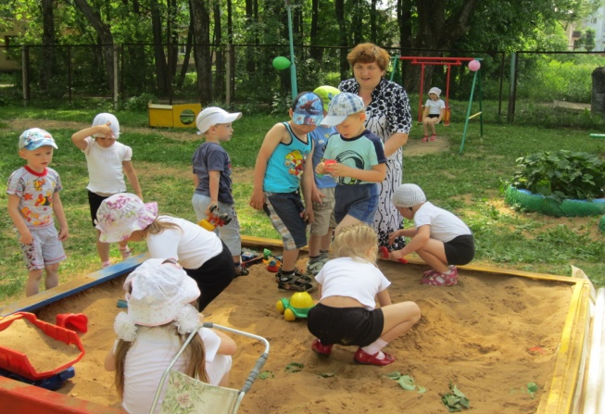
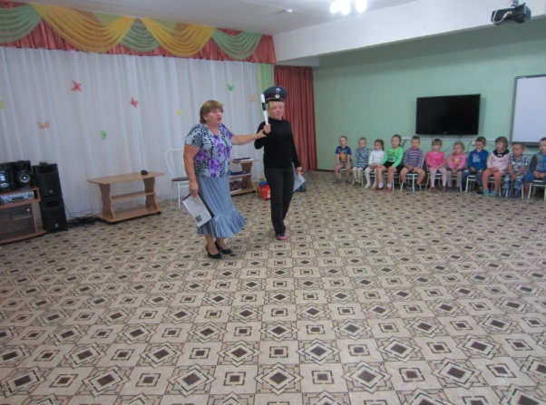

Slide 15
«Воспитывая ребенка, ты воспитываешь себя, утверждаешь своё человеческое достоинство»
В.А.Сухомлинский

